Slide 1

Проект по анализу данных Bitcoin с использованием Apache Spark
Данный проект представляет собой комплексное решение для анализа исторических данных о курсе Bitcoin с применением технологий больших данных. Он реализован на Apache Spark 3.0+ с использованием PySpark API, обеспечивая горизонтальную масштабируемость и эффективную обработку миллионов строк финансовых данных.

Slide 2

Введение и цели проекта
Масштабируемый конвейер обработки
Проект нацелен на создание масштабируемого конвейера для загрузки, очистки и анализа больших объемов финансовых данных.
Расчет технических индикаторов
Автоматический расчет ключевых индикаторов, таких как скользящие средние, RSI и MACD, для глубокого анализа рынка.
Выявление закономерностей и визуализация
Проект позволяет выявлять статистические закономерности и визуализировать результаты для поддержки принятия решений.

Slide 3
Архитектура и ключевые компоненты
Загрузка и предобработка данных
Оптимизации Spark
Исходные данные включают временные метки, цены (Open, High, Low, Close) и объемы торгов.
Для ускорения обработки данных применяются партиционирование, кэширование и настройка памяти.
schema = "Timestamp DOUBLE, Open DOUBLE, High DOUBLE, Low DOUBLE, Close DOUBLE, Volume DOUBLE"df = spark.read.csv("bitcoin.csv", header=True, schema=schema)
df.repartition(200)df.cache()spark = SparkSession.builder \.config("spark.executor.memory", "8g") \.config("spark.memory.offHeap.enabled", "true") \.getOrCreate()
Этапы предобработки включают фильтрацию аномалий и преобразование времени.
Эти методы обеспечивают эффективную и быструю обработку больших наборов данных.

Slide 4




Реализация технических индикаторов
Скользящие средние (MA)
Полосы Боллинджера
Используются оконные функции Spark для расчета MA20, что позволяет анализировать тренды цен.
Расчет верхних и нижних полос на основе стандартного отклонения для определения волатильности.
MACD и RSI
Аппроксимация MACD через SMA и реализация RSI с обработкой граничных случаев для комплексного анализа.

Slide 5
Анализ данных: Статистические метрики
Годовая волатильность
Корреляция объема и цены
Расчет годовой волатильности позволяет оценить степень изменчивости цены Bitcoin за определенный период.
Анализ корреляции между объемом торгов и ценой Bitcoin помогает выявить взаимосвязи и потенциальные тренды.
df.groupBy(year("Date").alias("Year")).agg((stddev("Close") / avg("Close") * 100).alias("Volatility"))
df.select(corr("Volume", "Close").alias("Correlation")).show()

Slide 6
Анализ данных: Сезонность и Визуализация
Сезонность
Визуализация
Анализ сезонности по дням недели позволяет выявить закономерности в поведении цены и объема торгов Bitcoin.
Использование Matplotlib и Seaborn для создания графиков, таких как график цен с Bollinger Bands, для наглядного представления данных. Так же для построения графиков были использованы parquet файлы и Microsoft Power BI Desktop.
df.groupBy(dayofweek("Date").alias("DayOfWeek")).agg(avg("Close").alias("AvgPrice"),percentile_approx("Volume", 0.5).alias("MedianVolume")).orderBy("DayOfWeek")
plt.figure(figsize=(15, 7))plt.plot(df_pd["Date"], df_pd["Close"], label="Price")plt.plot(df_pd["Date"], df_pd["UpperBand"], linestyle="--", label="Upper Band")plt.fill_between(df_pd["Date"], df_pd["LowerBand"], df_pd["UpperBand"], alpha=0.1)plt.savefig("bollinger_bands.png")

Slide 7
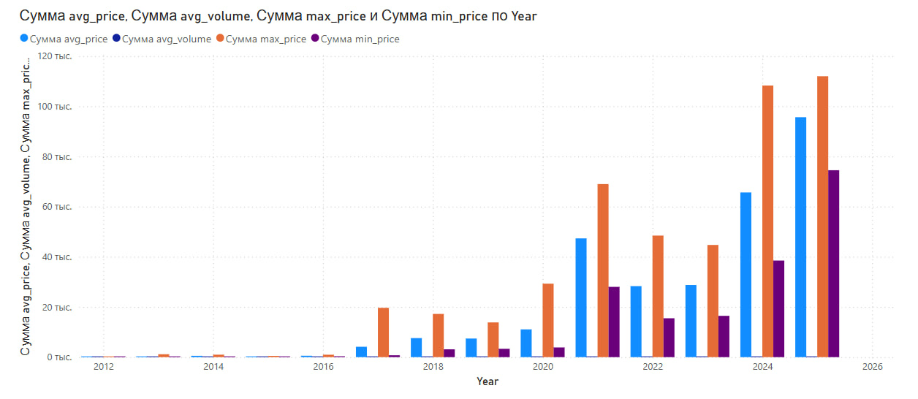
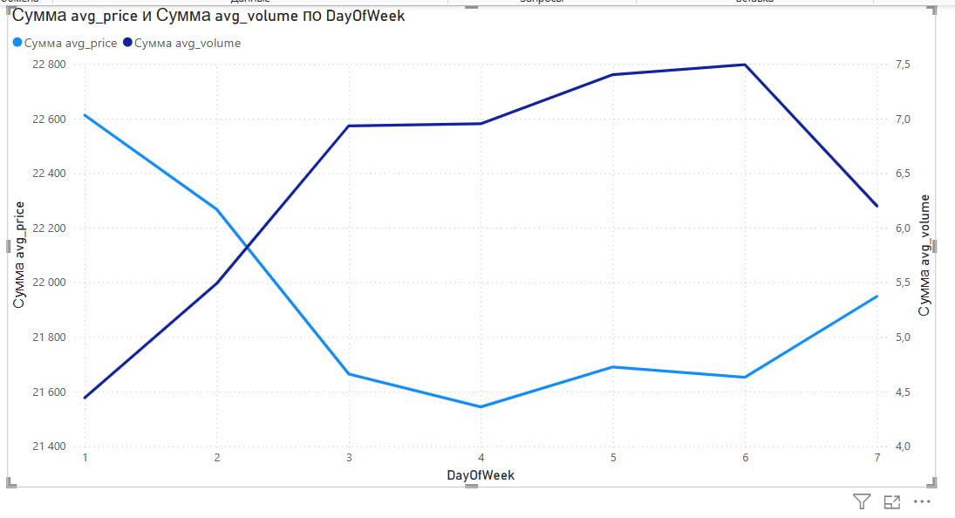

Slide 8
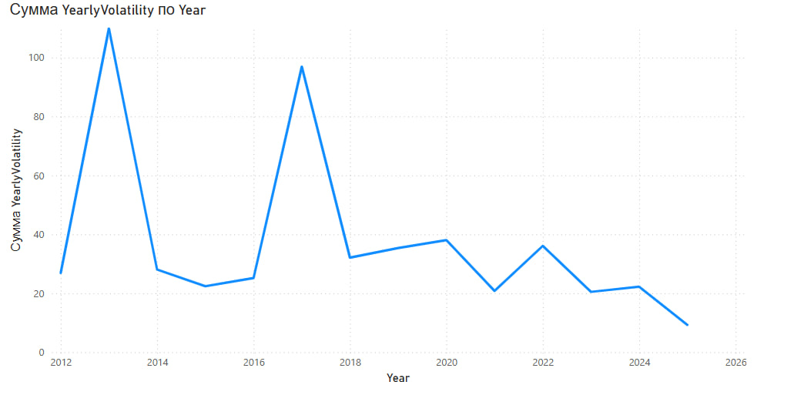
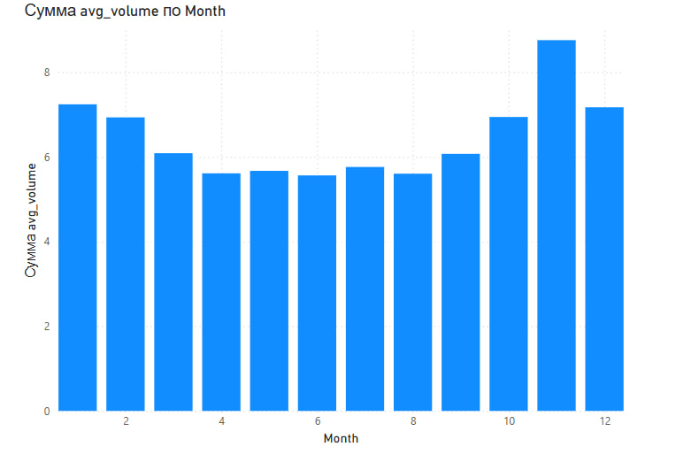
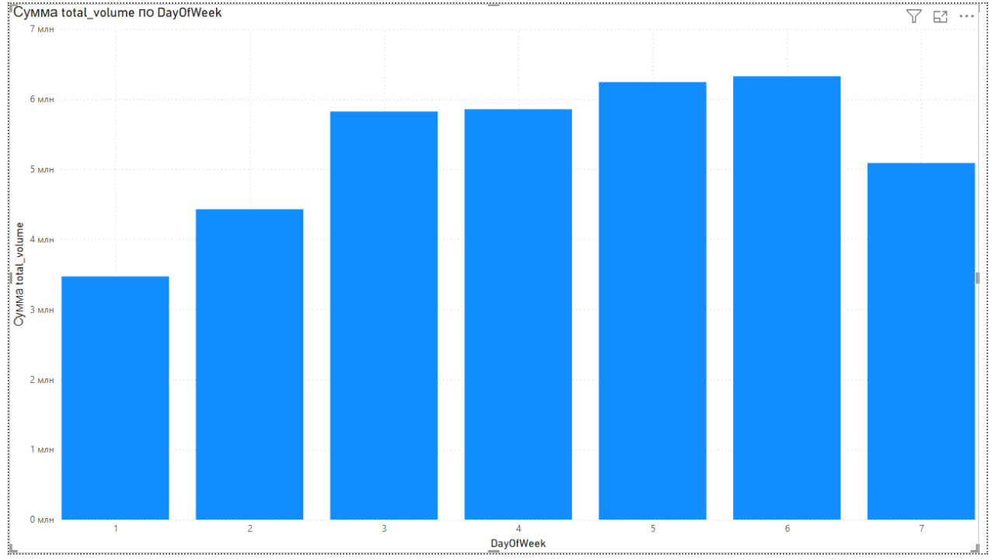
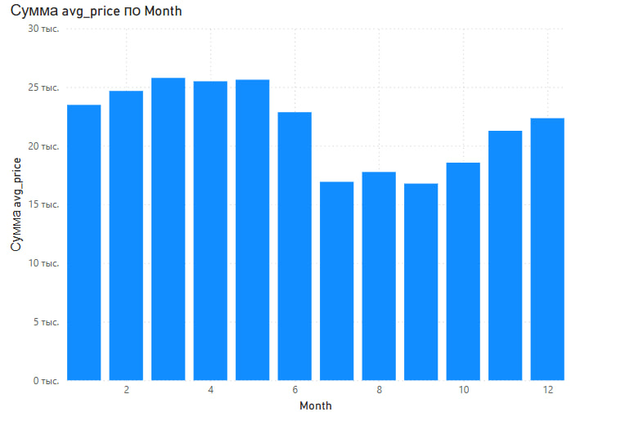

Slide 9
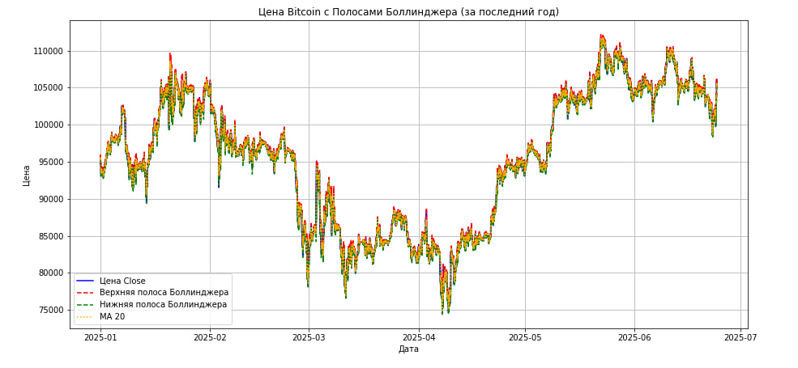

Slide 10
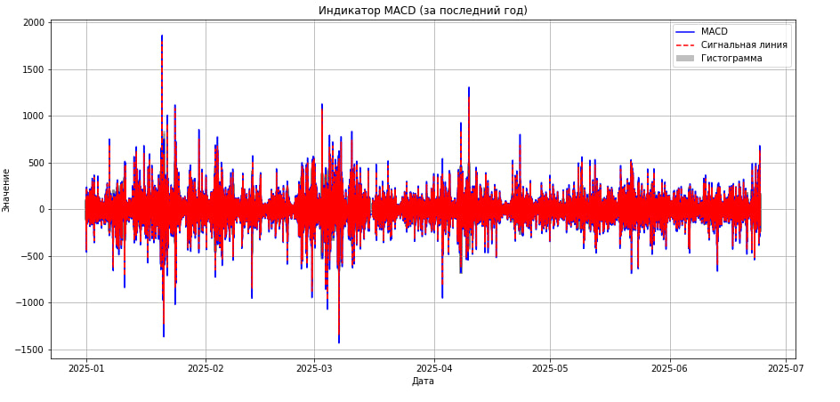
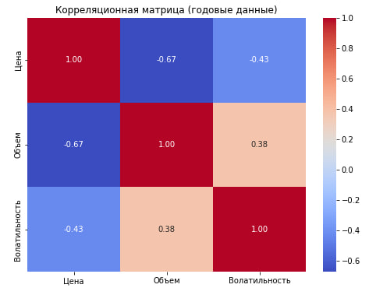
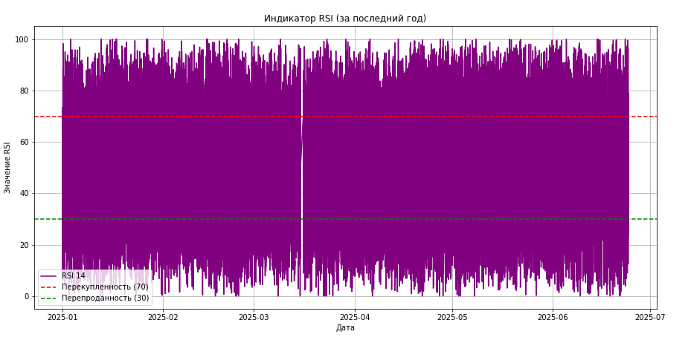

Slide 11
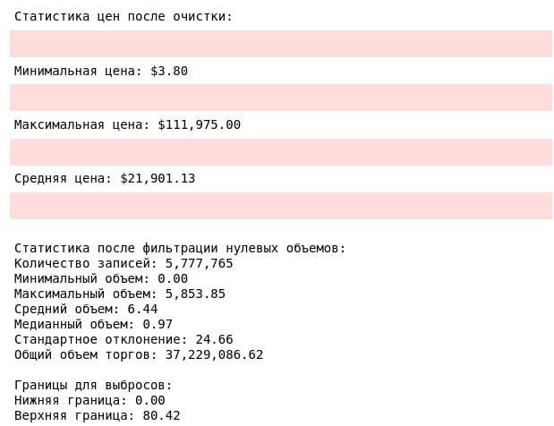
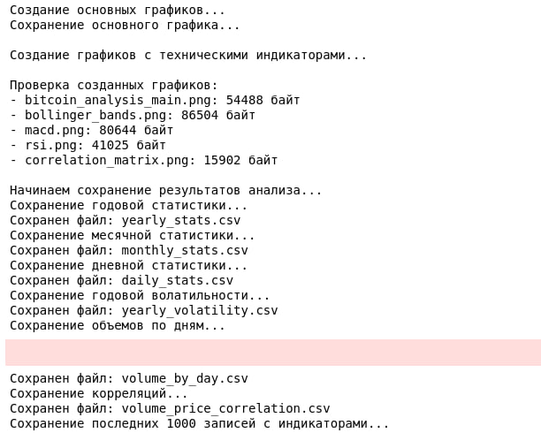

Slide 12
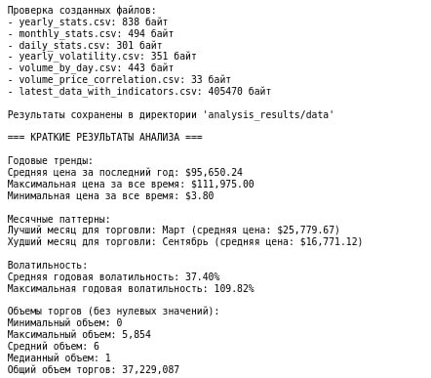
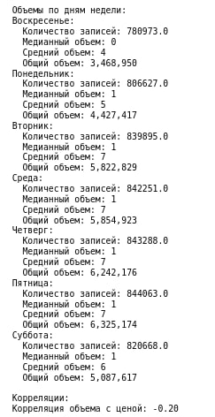
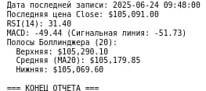

Slide 13

Проблемы и решения
Сложные индикаторы
Долгий расчет
Ограниченная поддержка сложных индикаторов в Spark решается использованием SMA как приближения и пользовательских Pandas UDFs.
Долгий расчет для больших окон оптимизируется через rowsBetween(-199, 0) и увеличение числа партиций.
Выбросы в данных
Выбросы в данных фильтруются с помощью статистических методов, таких как правило 3σ, для обеспечения точности анализа.

Slide 14
Дальнейшее развитие и заключение
Дальнейшее развитие
Заключение
Интеграция с API бирж для потоковой обработки данных.
Проект демонстрирует возможности Apache Spark для анализа финансовых временных рядов и эффективные методы обработки больших данных. Это готовое решение для трейдеров и аналитиков крипторынка.
Добавление ML-моделей (LSTM, Prophet) для прогнозирования.
Развертывание на кластере (YARN/Kubernetes) для обработки в реальном времени.

